Slide 1










EUROPEAN DIVERSITY DESIGN FOR INCLUSIVE EDUCATION
2018-1-ES01-KA201-050300
https://euroddip-e.eu/es/euroddip-e-es

Slide 2
IO1: Methodology to evaluate disabled students’ capacities for educational devices personalisation
Bruselas, 4 de junio de 2021
Beatriz Núñez

Slide 3
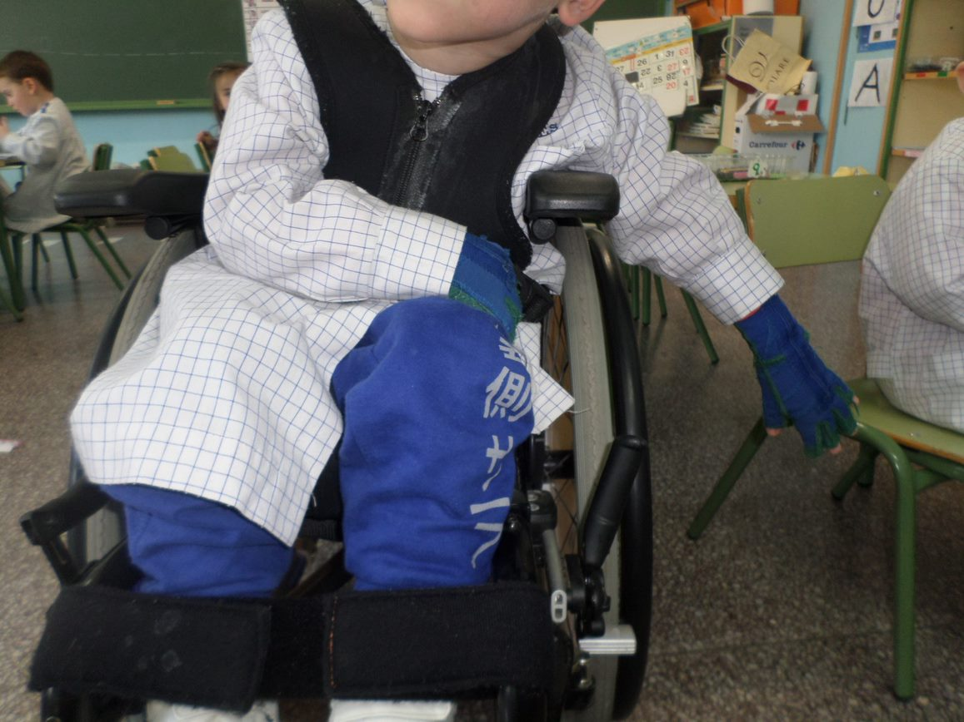
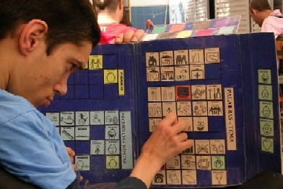
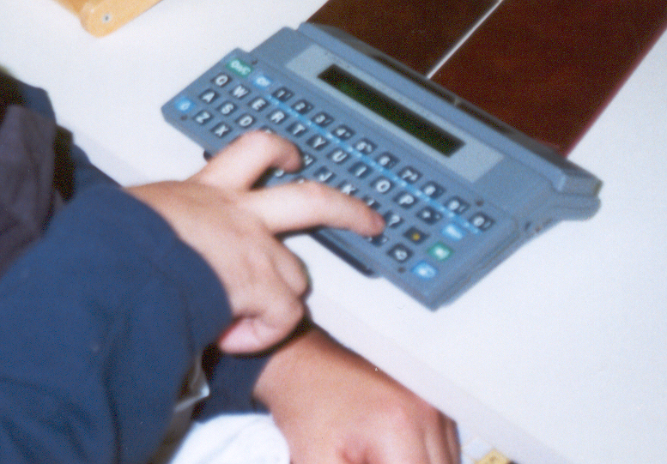
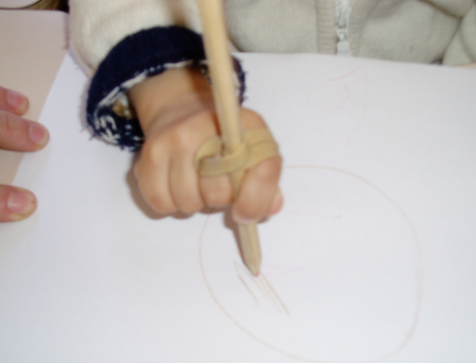
WHY?
PORQUE?

Slide 4
Initial approaches
We have experience in schools supporting teachers in the search for simple, affordable and accessible solutions. It is the continuous work of solutions adjusted to the evolution of the student.
Planteamientos iniciales .
Tenemos experiencia en colegios apoyando al profesorado en la búsqueda de soluciones sencillas, económicas y accesibles. Es el trabajo continuo de soluciones ajustadas a la evolución del alumnado.

Slide 5
Initial approaches
In Primary School there are more inclusive schools than in Secondary. The teachers ask for more support and assume that the student already has a definitive ICT.
Planteamientos iniciales .
En Educacion Primaria hay más escuelas inclusivas que en Secundaria. El profesorado pide más apoyos y supone que el estudiante ya tiene una TIC definitiva.

Slide 6
Initial approaches
At the end of the studies, to return to the process of detecting skills for labour market insertion. It is necessary to unite methodologies, criteria and protocols or record sheets to facilitate data collection, observation and subsequent analysis.
Planteamientos iniciales .
Al finalizar los estudios, volver a realizar procesos de detección de capacidades para la inserción laboral. Es necesario unir metodologías, criterios y protocolos o fichas de registro para facilitar la recogida de datos, su observación y análisis posterior.

Slide 7
EURODDIP-CAP: METHODOLOGY AND GUIDELINES FOR THE DETECTION OF STUDENT CAPABILITIES FOR EDUCATIONAL INCLUSION
EURODDIP-CAP: METODOLOGIA Y ORIENTACIONES PARA LA DETECCIÓN DE CAPACIDADES DE ALUMNADO DE INCLUSION EDUCATIVA

Slide 8
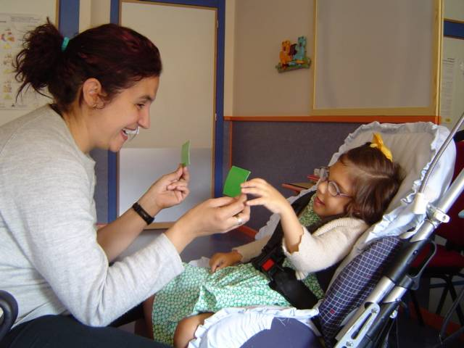
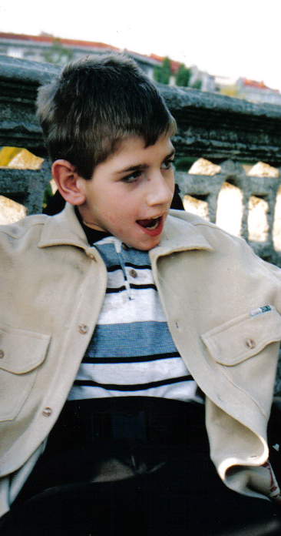
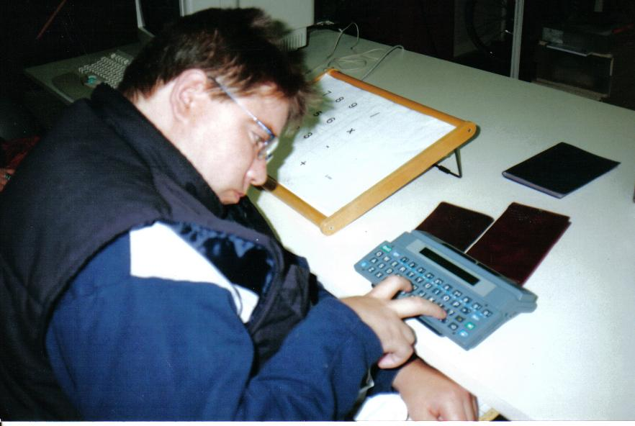
To detecte student capabilities, while paying attention to the educational competencies that are required for the completion of academic-functional tasks.
Realizar una detección de capacidades del alumnado, atendiendo a las competencias educativas que se precisan para la ejecución de tareas académico - funcionales.

Slide 9
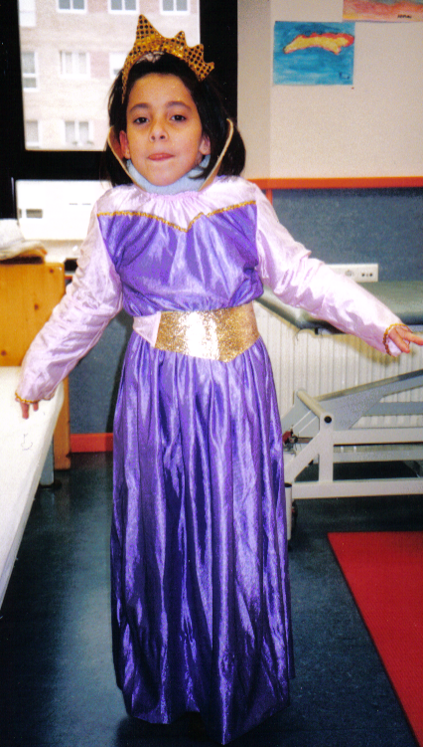
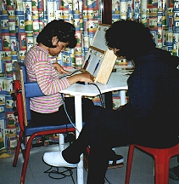
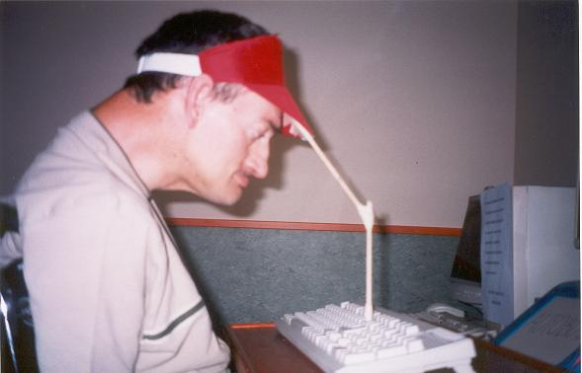
To develop a methodology to assess the capabilities of students with disabilities for the personalization of educational devices.
Desarrollar una metodología para evaluar las capacidades de los estudiantes con discapacidad para personalización de dispositivos educativos.

Slide 10


Inglés
Holandés
Francés
Italiano
Portugués
Español
https://euroddip-e.eu/es/euroddip-e-es

Slide 11
We propose a flexible and open method, which takes into account the individual characteristics of people, and the changes in the different learning situations due to the demands of the activities and personal development.
Proponemos un método flexible y abierto, que tenga en cuenta las características individuales de las personas, y los cambios en las diferentes situaciones de aprendizaje por las exigencias de las actividades y de desarrollo personal.

Slide 12
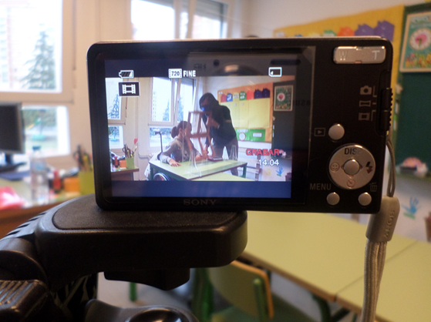
AIMS.
OBJETIVOS.

Slide 13
Objetives document /objetivos documento
To facilitate a methodology to detect the capabilities of each person in the teaching-learning process in which that person is found.
Facilitar una metodología que permita detectar las capacidades de cada persona en el proceso de enseñanza aprendizaje en el que se inserte.

Slide 14
Objetives document /objetivos documento
To enable a common language, facilitating a unified method of action and a communication element that is easy to use.
Posibilitar un lenguaje común, facilitando un método de actuación unificado y un elemento de comunicación de fácil utilización.

Slide 15
Objetives document /objetivos documento
To strengthen teamwork, because everybody with an interest should be able to enter and to extract information.
Potenciar el trabajo en equipo, ya que todas las personas interesadas deben poder introducir o extraer información.

Slide 16
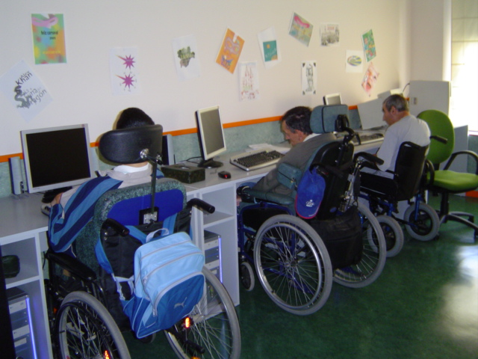
The method provides two types of profiles/ El método aporta dos tipos de perfiles :
The personal profile: The capabilities of each student.
The activity profile: The demands of the task/activity/learning situation.
El perfil de la persona: las capacidades de la persona
El perfil de la actividad: las exigencias de la tarea/ actividad/ situación de aprendizaje.

Slide 17
Important / Importante
A distinction must be made between student factors, that is, the person's capabilities and the requirements of the task/activity/learning situation.
Se han de diferenciar entre factores del estudiante, es decir, las capacidades de la persona y exigencias de la tarea/actividad/situación de aprendizaje.

Slide 18
AREAS
COGNITIVE
COMUNICATION AND LANGUAGE
AMBITOS
CONGNITIVO
COMUNICACIÓN Y LENGUAJE
SENSORIAL
AFECTIVO SOCIAL
SALUD Y BIENESTAR
AUTONOMIA PERSONAL
SENSORY
AFECTIVE – SOCIAL
HEALTH AND WELL –BEING
PERSONAL AUTONOMY
The factors and the variables
Factores y variables

Slide 19
Each variable has three elements:
• Title of the variable.
• Definition of the variable.
• Scale divided into 5 possibilities.
En cada variable hay tres elementos:
• Título de la variable.
• Definición de la variable.
• Escala dividida en 5 posibilidades.
Very low capability
Low capability
Medium capability
High capability
Very-high capability
Capacidad muy baja
Capacidad baja
Capacidad media
Capacidad alta
Capacidad muy alta

Slide 21
COGNITIVE AREA
AMBITO COGNITIVO

Slide 22
two levels: Global and Specific
dos niveles: Global y Específico

Slide 23
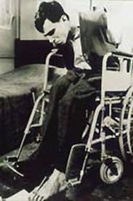
DSM 5 APA
GLOBAL COGNITIVE LEVEL:
Severity level Mild
Severity level Moderate
Severity level Severe
Severity level Profound
NIVEL COGNITIVO GLOBAL:
Nivel de gravedad Leve
Nivel de gravedad moderado
Nivel de gravedad Severo
Nivel de gravedad Profundo

Slide 24
SPECIFIC COGNITIVE LEVEL OF INFORMATION PROCESSING: ATTENTION, PERCEPTION AND MEMORY.
NIVEL COGNITIVO ESPECÍFICO DEL PROCESAMIENTO DE INFORMACIÓN: ATENCIÓN, PERCEPCIÓN Y MEMORIA.

Slide 25
COGNITIVE AREA
ATTENTION/ SUSTAINED ATTENTION
PERCEPTION/ PERCEPTIVE DISCRIMINATION/DIFFERENCES AND SIMILARITIES
VISUAL MEMORY
AUDITORY MEMORY
SPATIAL ORIENTATION

Slide 26
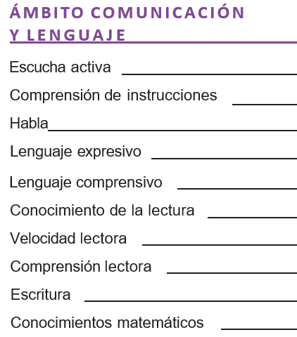
AREA OF COMMUNICATION AND LANGUAGE
ACTIVE LISTENING
COMPREHENSION OF INSTRUCTIONS
SPEECH
EXPRESSIVE LANGUAGE
COMPREHENSIVE LANGUAGE
KNOWLEDGE OF READING
READING SPEED
READING COMPREHENSION
WRITING
MATHEMATICAL KNOWLEDGE

Slide 27
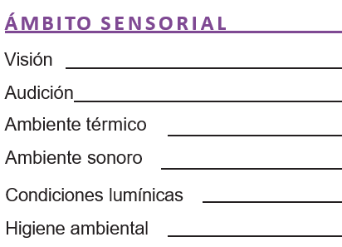
SENSORY AREA
SIGHT
HEARING
THERMAL ENVIRONMENT
SOUND ENVIRONMENT
LIGHTING CONDITIONS
ATMOSPHERIC HYGIENE

Slide 28
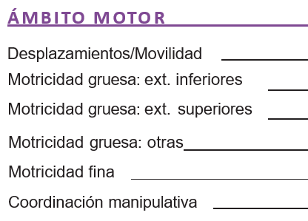
AREA OF MOTOR SKILLS
DISPLACEMENT/MOBILITY
GROSS MOTRICITY: LOWER LIMBS
GROSS MOTRICITY: UPPER LIMBS
GROSS MOTRICITY: OTHER BODY PARTS
FINE MOTOR SKILLS
MANIPULATIVE COORDINATION

Slide 29
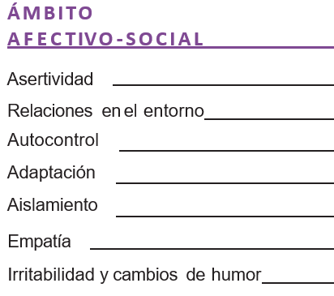
AFFECTIVE-SOCIAL AREA
ASSERTIVENESS
RELATIONS WITHIN THE CLASSROOM ENVIRONMENT
SELF-CONTROL
ADAPTATIVE CAPABILITY
APATHY AND SADNESS
ISOLATION
EMPATHY
IRRITABILITY AND MOOD SWINGS

Slide 30
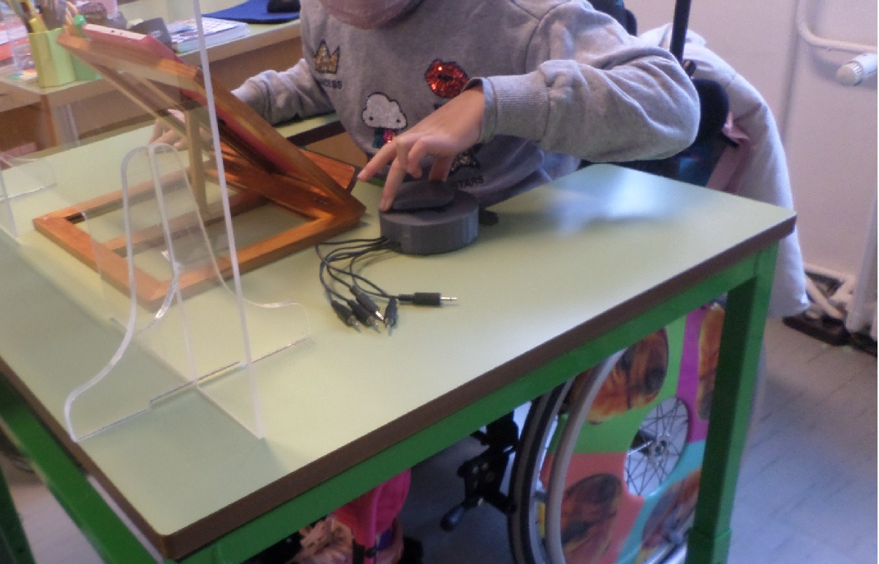
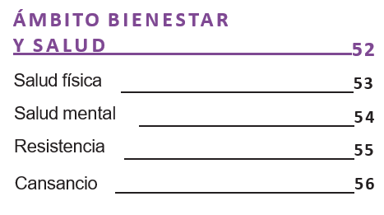
AREA OF WELLBEING AND HEALTH
PHYSICAL HEALTH
MENTAL HEALTH
STAMINA
TIREDNESS

Slide 31
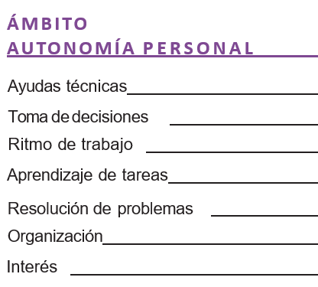
AREA OF PERSONAL INDEPENDENCE
TECHNICAL AIDS
DECISION MAKING
PACE OF WORK
LEARNING TASKS
PROBLEM-SOLVING
ORGANIZATION
INTEREST

Slide 32
It will be important:
to read the definitions.
several people perform the evaluations.
Es importante:
leer las definiciones de cada variable.
realizar las evaluaciones entre varias personas
CAPABILITIES REPORT FORM
HOJA DE RECOGIDA DE CAPACIDADES

Slide 33
Recomendaciones
Discriminar lo principal de lo secundario en cada actividad.
Optaremos por las opciones más desfavorables.
Se puntuarán todas las variables excepto la variable “Interés”, que no es considerada.
Recommendations
The principal task must be differentiated from the secondary task in each activity.
We will opt for the most unfavorable options
We will be scored except the variable "Interest", which is not considered.

Slide 34
Once the requirements of the task/activity/learning situation have been established, we will complete the graph.
the scores transferred to the “Data collection sheet”.
Exclude variable 45.
Establecidas las exigencias de la tarea/actividad/situación de aprendizaje, se rellena la gráfica.
Puntuaciones de “Hoja de recogida de datos”.
Excluir la variable 45.

Slide 36
The task/activity or learning situation and the capability report form for each student, can be merged with the EURODDIP-CAP method.
El método EURODDIP- CAP, permite fusionar los datos, la de la tarea/actividad o situación de aprendizaje y la de las capacidades de la persona.

Slide 37
A single data collection sheet is therefore obtained, with two lines with the distance between the requirements for the performance of an activity and the capabilities of the students.
Una única hoja de recogida de datos, con dos líneas con la distancia que hay entre las exigencias para la realización de una actividad y las capacidades que tiene el alumnado.

Slide 38
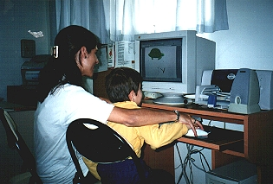
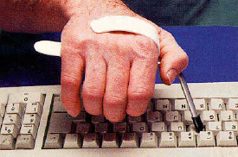
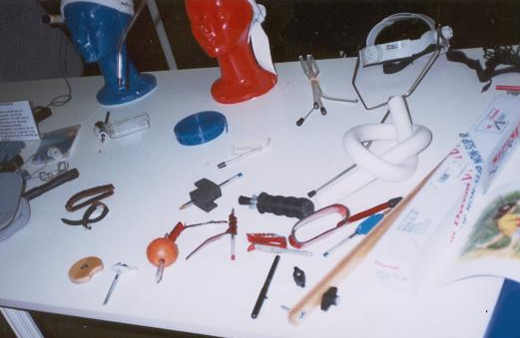
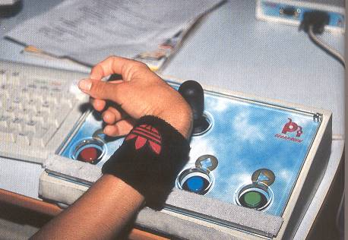
We can study the evolution, pointing out the strengths and weaknesses and trajectory.
We must update the profiles periodically.
Permite estudiar la evolución, señalando los puntos fuertes y débiles y su trayectoria.
Para el seguimiento de la persona: actualizar los perfiles periódicamente.

Slide 39
Merging the profile of the person with the profile of the demands of the activity, yields three situations:
Fusionando el perfil de la persona con el perfil de las exigencias de la actividad, podemos encontrarnos con tres situaciones:

Slide 40
Inadequate Activity/Work | Those situations in which the demands of the activity/task far exceed the capabilities of the person. | Inadvisable situation
Acceptable Activity/Work | Those situations in which the profiles (person/task) have minimal differences that are remediable, either by lowering the task requirements, or through individual programs or adaptations. | Improvable Situation
Very Acceptable Activity/Work | Both profiles overlap perfectly. | Ideal situation
Actividad/Trabajo/ tarea inadecuado | Aquellas situaciones en las que las exigencias de la tarea/actividad superan ampliamente las capacidades de la persona. | Situación desaconsejable
Actividad/Trabajo/ tarea aceptable | Aquellas situaciones en las que los perfiles (persona/ tarea) presentan diferencias mínimas y éstas son subsanables o bien bajando las exigencias de la tarea, o bien mediante programas o adaptaciones individuales. | Situación mejorable
Actividad/Trabajo/ tarea adecuado | Ambos perfiles están perfectamente solapados. | Situación ideal

Slide 41
METHODOLOGY
METODOLOGIA.

Slide 42
GUIDANCE:
Objectives and contents.
Teaching learning strategies.
Technical help.
Evaluation.
ORIENTACIONES:
Objetivos y contenidos.
Estrategias de enseñanza aprendizaje.
Ayudas técnicas.
Evaluación.

Slide 43


